Slide 1

Lineamientos para la creación de COMITÉS DE REPORTE
Enfocada a proyectos SbN de Protección y restauración de sabanas

Slide 2
¿Qué son los comités de reporte?
Son instancias que se crean para velar por el éxito del proyecto y la correcta ejecución de los recursos técnicos, financieros y humanos; a través de evaluaciones periódicas de la eficacia, eficiencia y equidad en el desarrollo de las intervenciones.
Eficacia
Eficiencia
Equidad
Cumplimiento de los objetivos y metas establecidas
Manejo y distribución de recursos técnicos, humanos y financieros
Distribución concertada y equitativa de los beneficios
50 %
25 %
25 %

Slide 3
En proyectos de RESTAURACIÓN SABANAS el comité de reporte valora:
Calidad técnica
Integridad
El diseño y desarrollo de las intervenciones
Socioecológica de las intervenciones
Servicios ecosistémicos
La ejecución
Provisión, regulación, culturales
Cumplimiento de actividades
RESTAURACIÓN DE SABANAS COMO SbN
Innovación
Participación
Aprendizajes y resolución de problemas
Articulación de los actores interesados

Slide 4

La conformación de los comités dependerá de la naturaleza de los proyectos, los cuales pueden ser:
Participativos
Internos
Conformados por miembros de las organizaciones ejecutoras
Integrado por actores interesados con incidencia territorial
Externos
Integrado por delegados de una entidad independiente

Slide 5
Funciones
02
Definir claramente las funciones, atribuciones y reglamento del comité
Operatividad
03
Integrantes
Tipo y temporalidad de las reuniones, sistema de trabajo, métodos de evaluación, etc.
01
Definir quiénes lo integrarán y qué rol cumplirán en el comité
A la hora de definir el comité tenga en cuenta

Slide 6

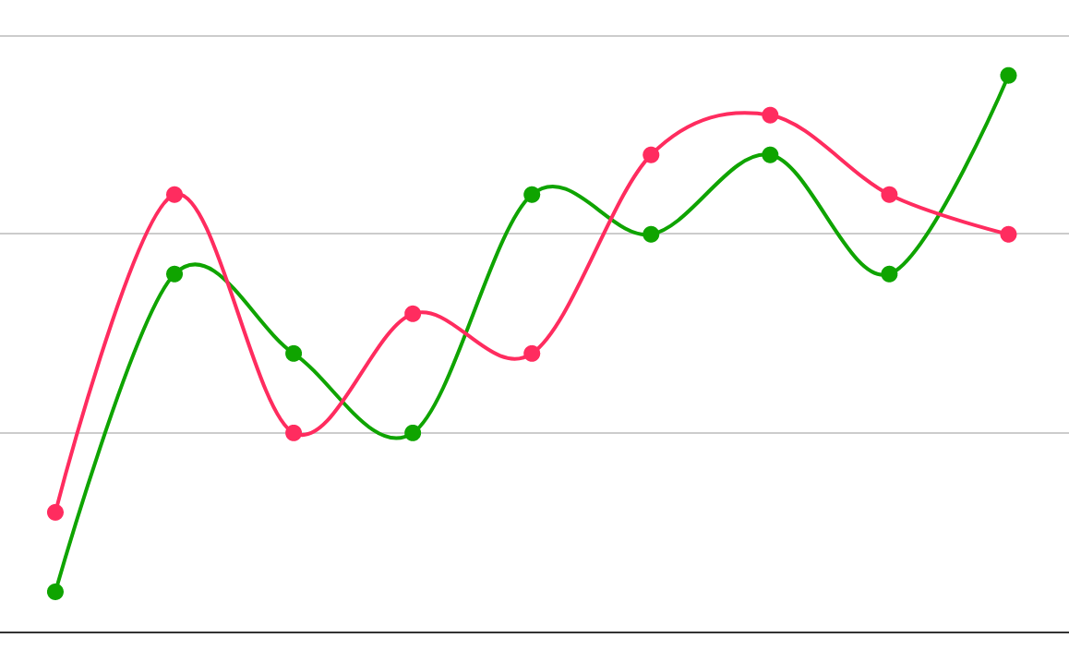
RECUERDE
Más allá de las funciones de veeduría o sancionatorias, los comités de reporte son instancias que contribuyen a direccionar el proyecto, y permiten:
La participación activa de los actores interesados
La sistematización de la experiencia y los aprendizajes
La innovación socio-institucional
Referencia: MMAyA - Ministerio de Medio Ambiente y Agua de Bolivia. (2019). Guía para la conformación de comités de gestión. Unión Europea, WWF. En línea: https://bit.ly/3nBCMBU

